Slide 1
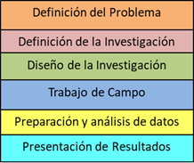

Definición de la Investigación
Elaboración del método para resolver el problema
Baja penetración en algunas áreas
Determinar por qué existe una baja penetración
Determinar si la señal sin cable tiene buena calidad
Identificar si existe robo de señal por cable
Determinar si el precio del cable es alto para el área
Existe una buena recepción de la señal sin cable
Los residentes se conectan ilegalmente
El precio es muy alto de acuerdo al ingreso
Problema
Propósito
Objetivo
Hipótesis
Alcance

